Slide 1
Présentation du projet : TRACABILITÉ RFID
Pierre GÖRGE / Paul CHESNE / Maxime GUILLOU / Julio GOMEZ REYES

Slide 2

Mise en scène
La société FIO, spécialisée dans le conseil et la commercialisation de solutions technologiques innovantes, propose à ses clients des solutions créatives permettant d'optimiser l'outil de production.
Dans cette optique, l’entreprise nous a chargé du développement d’un système pour l’emprunt d’articles à l’aide de la technologie RFID (sigle en anglais pour l’identification par radiofréquence).

Slide 3
Finalité du projet
Simplifier le partage de matériel entre emprunteurs en leur faisant gagner du temps grâce à un système en temps réel d’état d’emprunt de matériels.

Slide 4
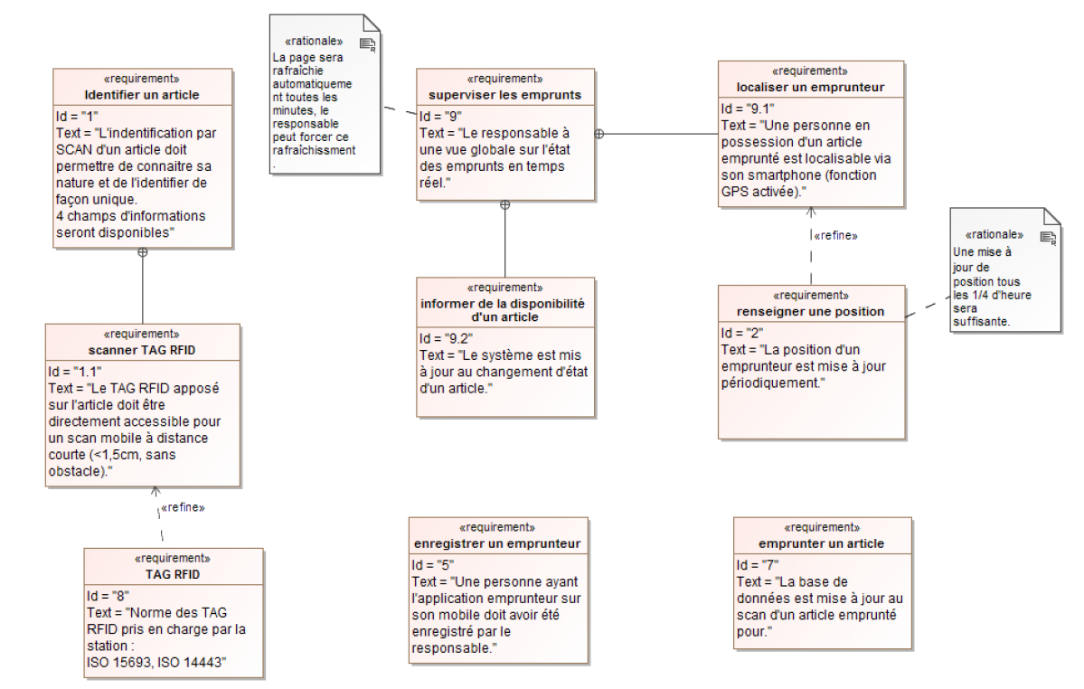
Exigences du projet

Slide 5
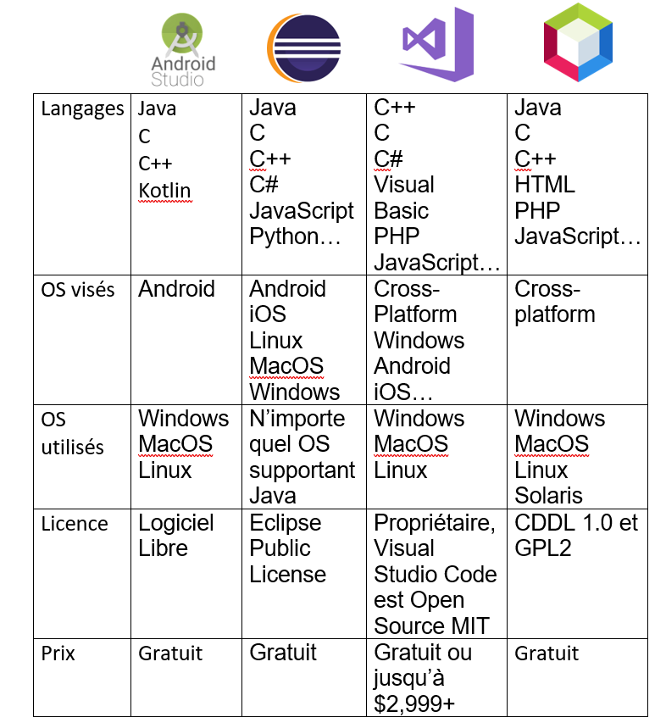
Choix de l’IDE

Slide 6
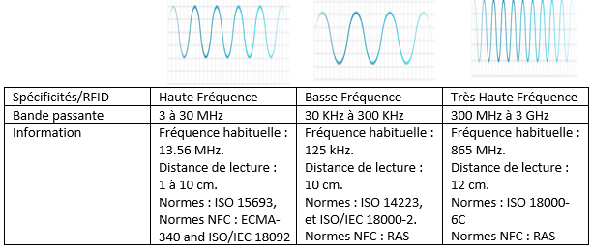
RFID

Slide 7
Comparaison NFC/RFID HF
Spécificités/Technologie | NFC | RFID HF
Bande passante | 13,56 MHz | 3 à 30MHz
Information | Fréquence habituelle : 13.56MHz. Distance de lecture : 1 à 10 cm. Normes: NFCIP-1 (ISO/CEI 18092), ISO/CEI 14443-1 à ISO/CEI 14443-4, NDEF. | Fréquence habituelle : 13.56MHz. Distance de lecture : 1 à 10 cm. Normes : ISO 15693, ISO/IEC 18092, ISO 14443

Slide 8
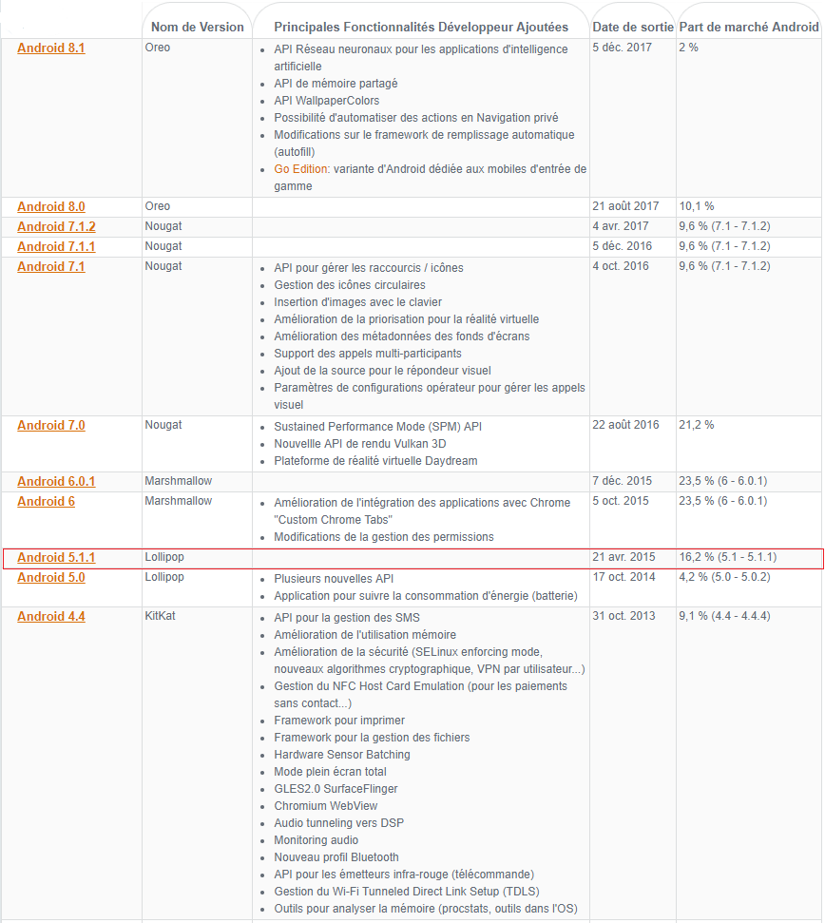
Android
Améliorations majeures dans la version 4.4
Android 5.1.1 est le choix le plus logique

Slide 9

Rôle étudiant 4 : Application emprunteur
Application Emprunteur
Récupérer l’ID d’un Tag
Sécuriser le matériel
Emprunter le matériel
Création d’une partie d’application « emprunteur » sous Android Studio
Aider à la création de la partie application « Scan» avec l’étudiant 3

Slide 10
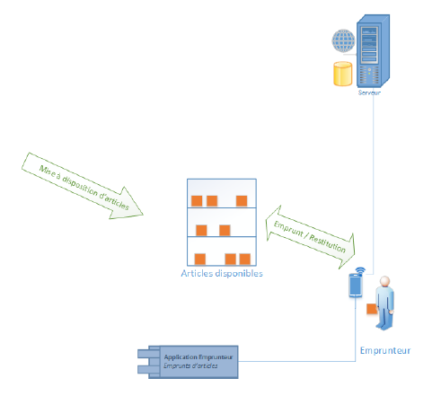
Partie étudiant 4

Slide 11
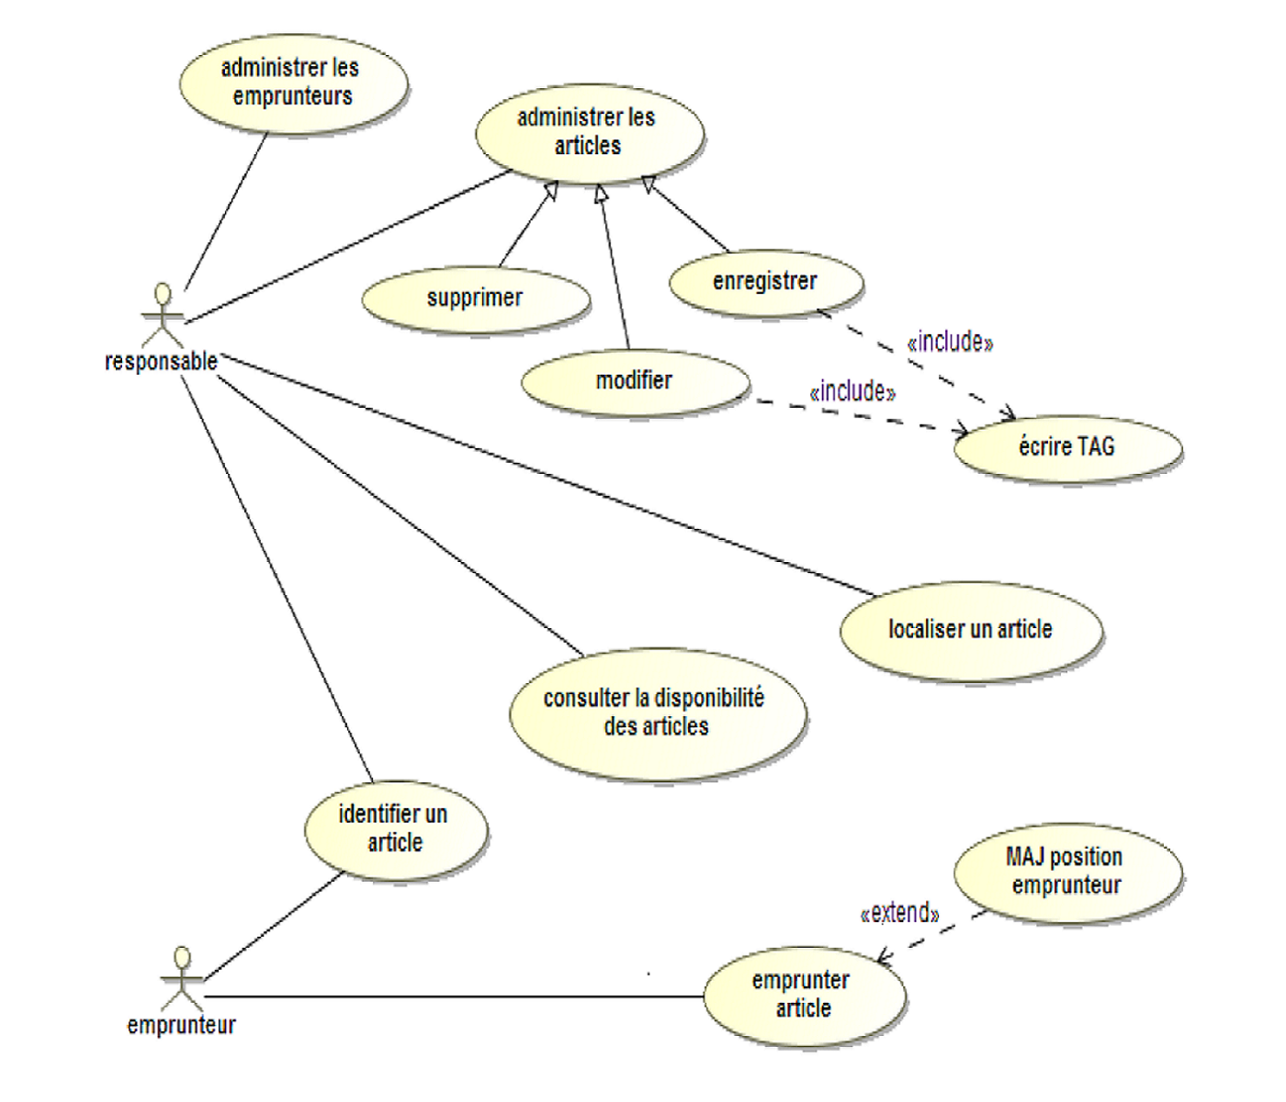
Cas d’utilisation Emprunteur

Slide 12
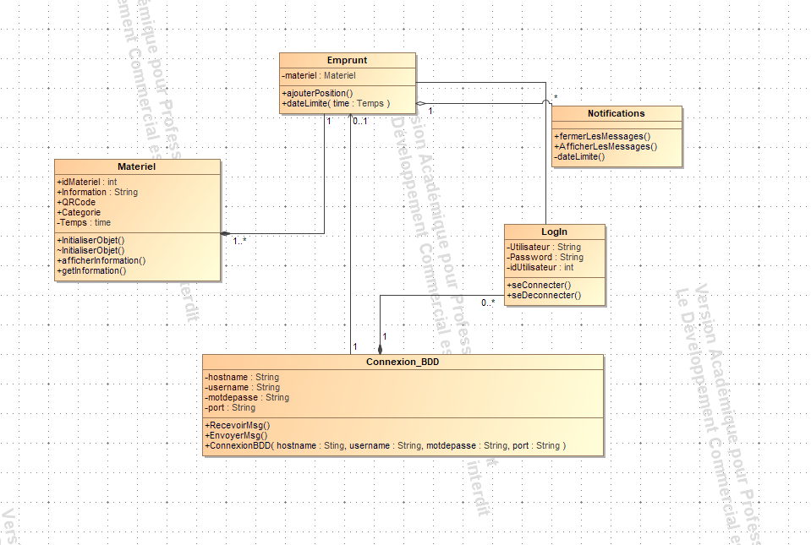
Diagramme de classe

Slide 13
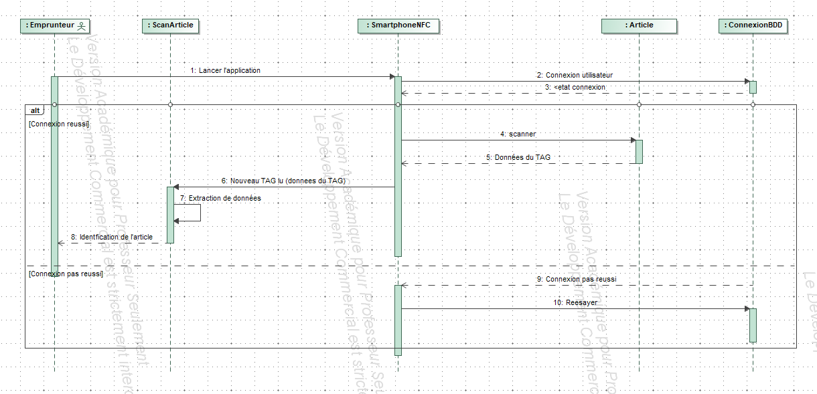
Identification par NFC

Slide 14
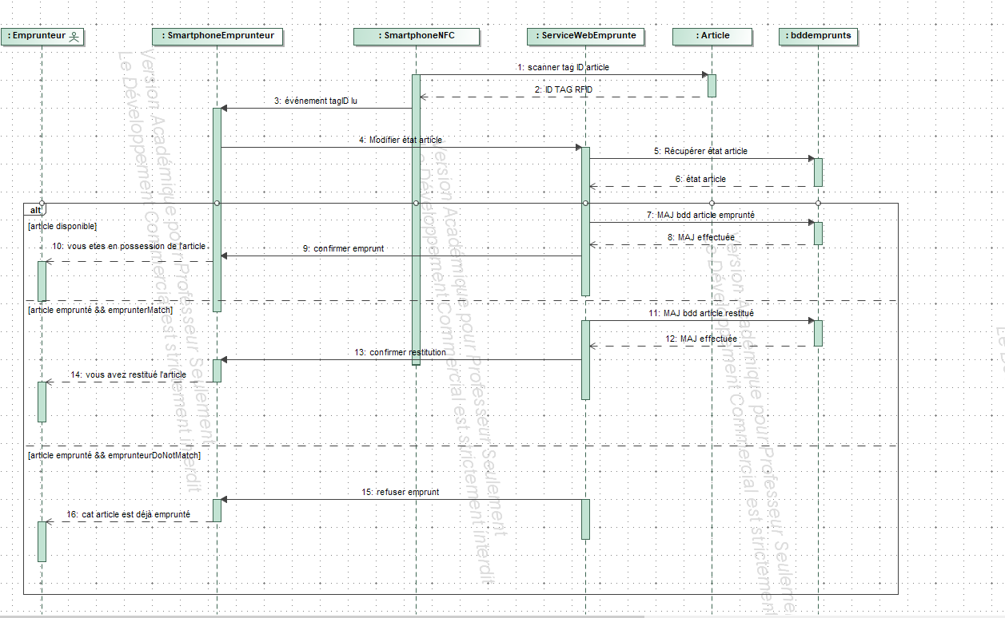
Emprunter par NFC

Slide 15


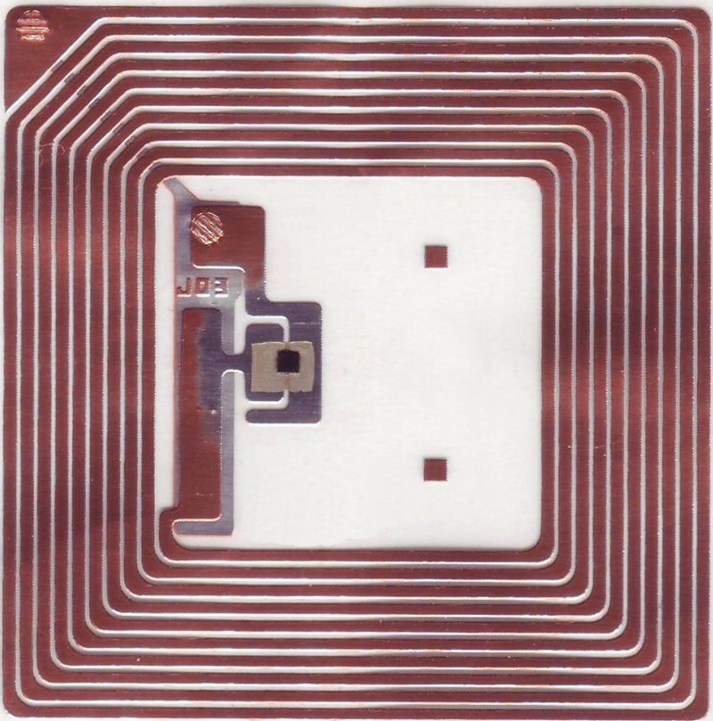
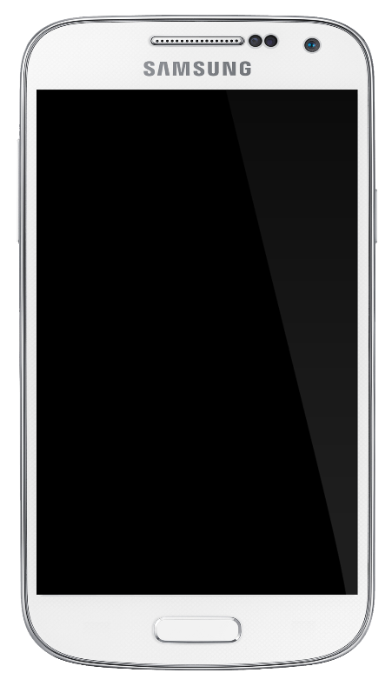



Matériels & technologies
Physique
Logiciel

Slide 16
Développement
4 classes :
Main Activity
Interface NFCQR
NFCScan
Position

Slide 17
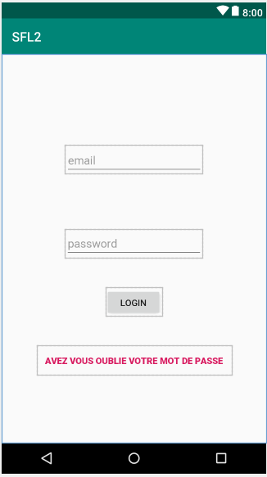
MAIN ACTIVITY
C’est notre activité principale et la première couche de notre application. Dans cette partie le Login est présent.

Slide 18
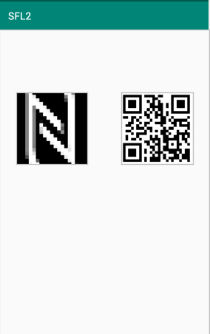
INTERFACE NFCQR
Cette classe ou « Activity », selon Android Studio, est l’interface de l’emprunt.

Slide 19
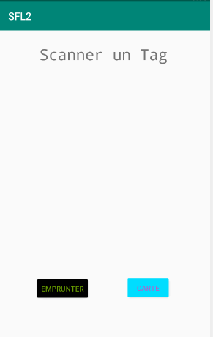
NFC SCAN
Dans cette classe nous trouvons la lecture d’un tag RFID, l’identification d’un article grâce à l’ID du tag et à la mise à jour d’une base de données.

Slide 20
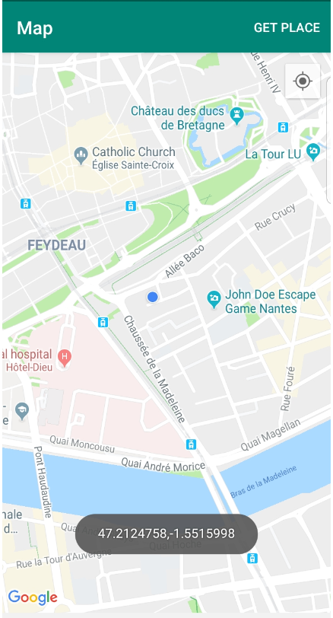
POSITION
Nous utilisons l’API Google Maps dans cette classe. Dans cette partie, nous pouvons récupérer la localisation exacte de l’emprunteur ainsi que ses coordonnées,

Slide 21
Bilan

Slide 22
Parties manquantes
Un Login qui marche correctement avec les utilisateurs que nous avons déclarés dans la base de données.
Un service emprunt opérationnel.
Envoyer les coordonnées pour remplir la table « Localisation ».

Slide 23
Conclusion
Ce projet nous a permis d’acquérir des connaissances très utiles dans le domaine des applications mobiles.
La partie où je devais manipuler les RFID et le NFC était la plus difficile. Cette tâche a pris la majeure partie de mon temps
Même si l’application n’est pas à la hauteur d’un expert développeur Android, j’espère que le projet répond aux attentes de la société FIO et du jury.

